Slide 1
第一周主要内容
课程简介
状态管理器

Slide 2
游戏开发核心技术
状态管理器

Slide 3
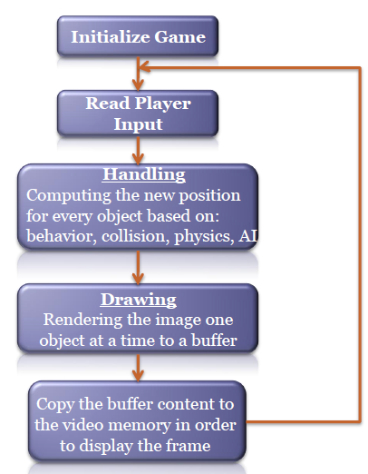
关卡（复习）——State
游戏初始化 – 一次
接着进入循环 state loop
即为准备下一帧要做如下事情
1 为每一个游戏对象计算新位置
2 一次绘制一个游戏对象，形成图像放在缓冲区
3 将缓冲区的图像数据传给视频内存

Slide 4
游戏状态管理器GSM - Game State Manager
游戏状态
主菜单、第一关、第二关…….
GSM主要任务：实现Game Loop
游戏状态间的切换
同时还要负责实现每一个状态的状态循环 state loop
每一个状态是一个循环
这个循环体由一系列函数组成
另外，GSM还要负责Game Flow实现
除了GSM，系统使用的设备管理（系统初始化及退出）、帧率控制（动态调整）

Slide 5
系统初始化 / 退出系统
在游戏运行最初，需要确保系统所需的设备资源到位。例如
建立输入设备
建立视频设备
建立音频设备
建立视频缓冲区
如果以上组件有缺失，则游戏无法运行
在退出游戏之前，必须释放所有游戏占用的组件
系统初始化 Initialize system components
退出系统 Terminate system components

Slide 6
GSM – GSM初始化
状态初始化，进入系统缺省设定的关卡
Initialize game state manager
然后需要
实现state loop
状态切换
通过一个关卡、失败、或重来(Reset)都将导致
注意：Reset会引发状态切换，但和切换到其它状态不一样，它不必unload或Reload状态数据

Slide 7
每一个状态必须有的函数
Load
状态数据载入，仅在进入状态之初调用一次
注意：状态重置不需要调用它
Initialize
数据准备，状态重置时要调用它
Start Loop，直到状态切换或状态重置
Update
Draw
Free
状态清理，为初始化或卸载资源做准备
Unload
状态结束，将载入的数据全部倒回去

Slide 8
游戏状态处理 – Load/Unload
到底什么是状态数据？
每个状态都有自己的背景、Sprite、动画、声音……
因此，当进入或退出该状态时，就应该Load/Unload这些数据
状态重置Reset时，就不必Load，因为此状态切换发生在同一状态中
数据载入涉及到与硬盘等外设I/O，因此耗时较长，所以不能在游戏运行过程当中动态载入资源，因此，数据载入应当放在GameLoop之外

Slide 9
把状态转换加进这个流程
状态
指示器
Splash Screen
Main Menu
Level1
Level2
……
Restart
Quit
Previous
Current
Next

Slide 10
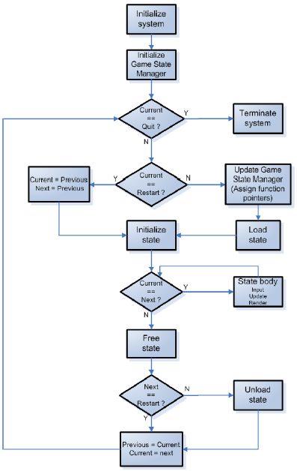
GSM程序流程图
通用初始化部分（系统初始化和GSM初始化）
接下来是一个外层循环，当用户选择退出时结束
Game Loop
处理用户输入、执行所有的游戏逻辑、以及显示画面
这个循环退出前需要Free所有状态初始化时载入的资源
这一层循环负责状态转换以及状态循环（state loop）
结束条件：currentState != nextState
Restart的处理
Load/Unload之前需要判定状态是否是Restart

Slide 11
GSM伪码
Initialize system components
Initialize frame rate controller
Initialize game state manager
While not quitting the game
Call update() game state manager
Call reset() frame controller
If not restarting the current game state
Call load() current game state
Else
Next game state = previous game state
Current game state = previous game state
Call init() current game state
While next game state == current game state
Call start() frame controller
Update input status
Call update() for the current game state
Call render() for the current game state
Call frame controller end
Call free() for the current game state
If not restarting current game state
Call unload() for current game state
Previous game state = current game state
Current game state = next game state
Terminate system components

Slide 12
为什么要用到指向函数的指针？
状态切换
关卡1：Load1(), Ini1(), Update1(), Draw1(), Free1(), Unload1()
关卡2：Load2(), Ini2(), Update2(), Draw2(), Free2(), Unload2()
……
每个状态的函数都不一样
那么流程图要扩充，要考虑不同状态下的函数调用，但这样会让程序过于复杂
解决方案：使用指向函数的指针，切换状态时，使它们指向新的状态下的6个函数

Slide 13
帧率控制 – 帧率锁定
while(!quit)
{
currTime= time(); // 当前帧开始的时间
Update_Game_Objects( );
Draw_Game_Objects( );
do
{ newTime= time(); }
while((newTime–currTime) < FRAME_TIME_MIN) // FRAME_TIME_MIN = 1.0/60.0
}

Slide 14
帧率控制 – 注意运动的计算
while(!quit)
{
double newTime= time( ); // measure time at end of previous frame or time at start of current frame
double dt= newTime–currTime; // time interval for previous frame (in seconds)
currTime= newTime; // time at start of current frame
Update_Game_Objects( t, dt);
Draw_Game_Objects( );
// 这里应该补充锁定帧率的代码
t += dt; // update game time with time interval of previous frame
}

Slide 15
本周要完成的任务（一周内完成）
1 加入QQ群 171158635
2 组队，发送组队信息发送到fang.liu@hust.edu.cn
邮件标题：Game组队
应该包含每位成员的学号 姓名 角色 （注意：只有5个人的团队才有测试经理这一角色）
3 GIT的团队开发配置，每位团队成员都要学习使用
Git使用可参考极客学院的“代码托管”页面http://wiki.jikexueyuan.com/list/code/
推荐其中的GitHub使用手册-基础篇 http://wiki.jikexueyuan.com/project/github-basics/
以及 Git教程 http://wiki.jikexueyuan.com/project/git-tutorial/

